Slide 1
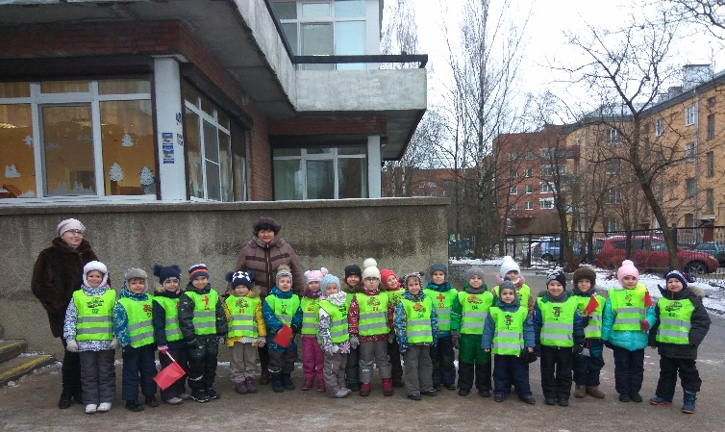
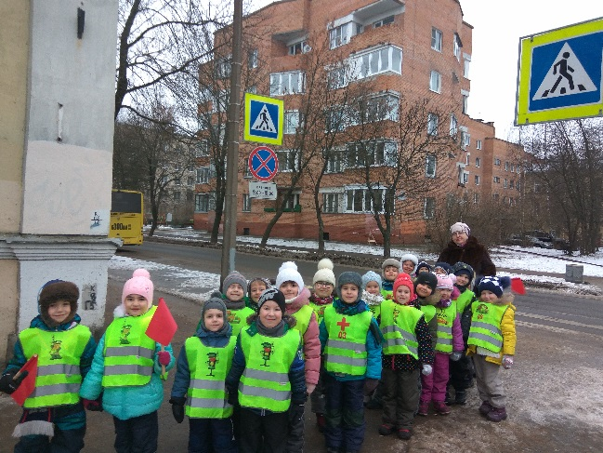
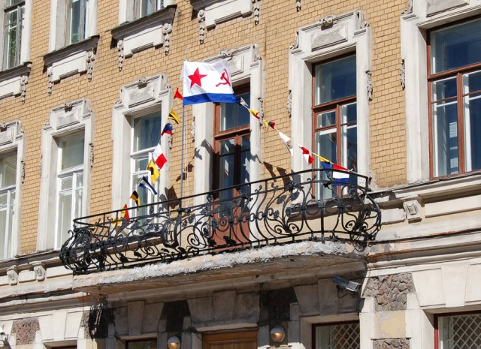
26 января мы с ребятами ходили на экскурсию в Кронштадтский Морской музей
По дороге вспоминали названия улиц:
Посадская, Владимирская, Гражданская,
ул. Всеволода Вишневского, Андреевская и
повторяли правила перехода через проезжую часть.

Slide 2
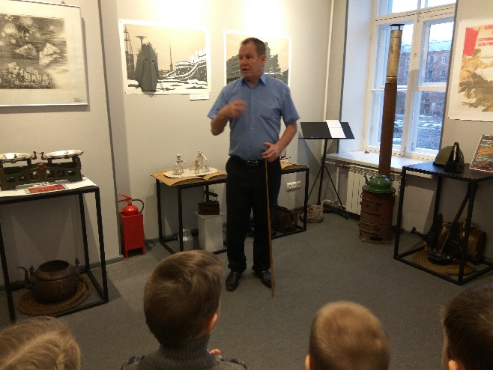
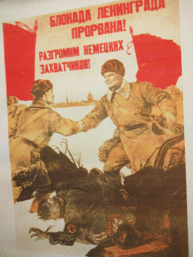
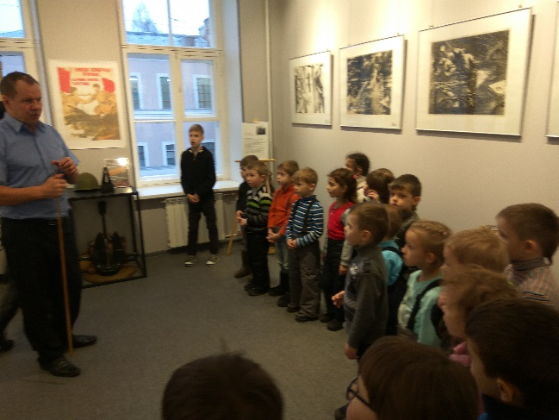
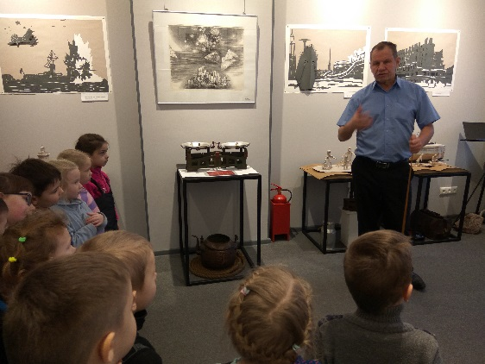
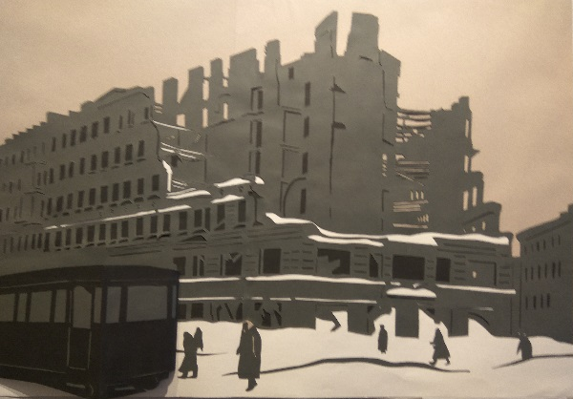
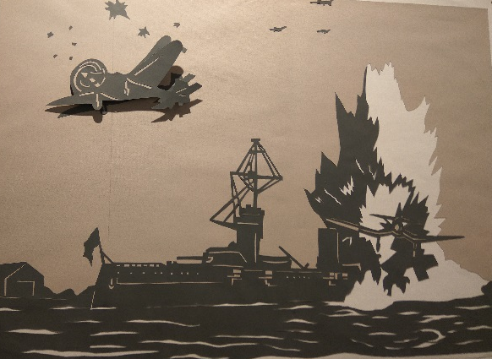
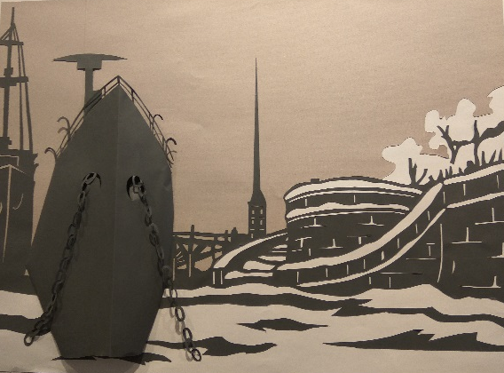
В музее экскурсовод и его директор, Владимир Иванович, познакомил нас с выставкой - экспозицией,
посвящённой жизни людей в блокадном Ленинграде.
Ребята узнали, что в городе не работало отопление, водопровод , не было света, увидели печку буржуйку,
которую топили обломками домов, мебелью, книгами.
Рассмотрели весы, на которых взвешивали 125 граммов блокадного хлеба.

Slide 3
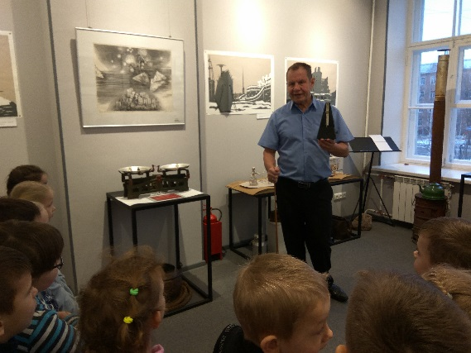
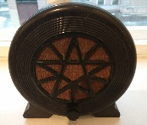
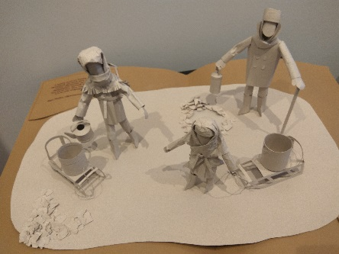
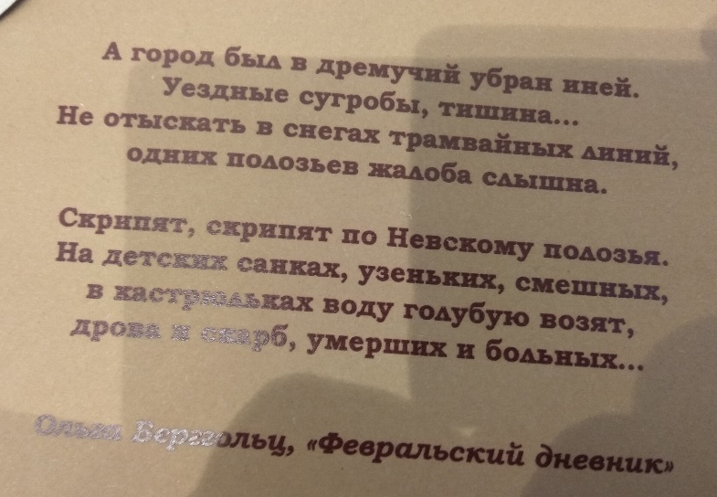
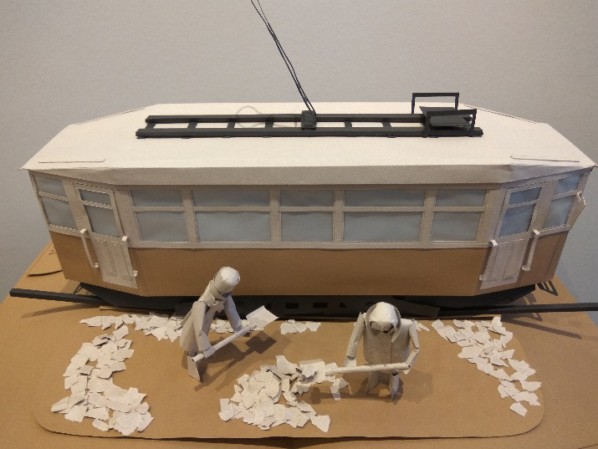
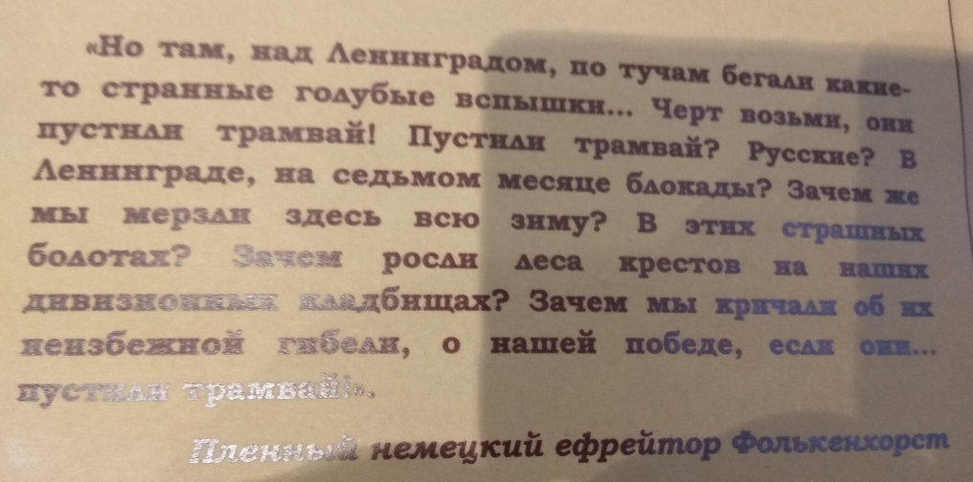
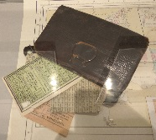
Слушали звук метронома, передаваемый по радио
в течении всей блокады города.
Его ритм, совпадающий с ритмом сердца человека,
помогал людям жить и верить в победу.
Рассматривали поделки детей
и экспонаты,
рассказывающие о жизни
в окружённом врагами городе.

Slide 4
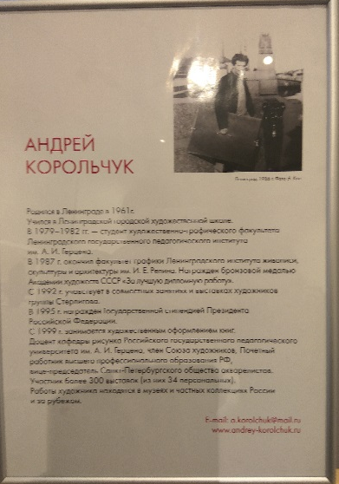
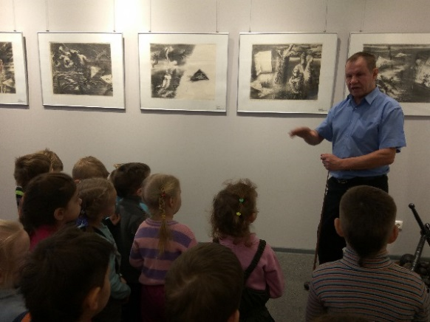
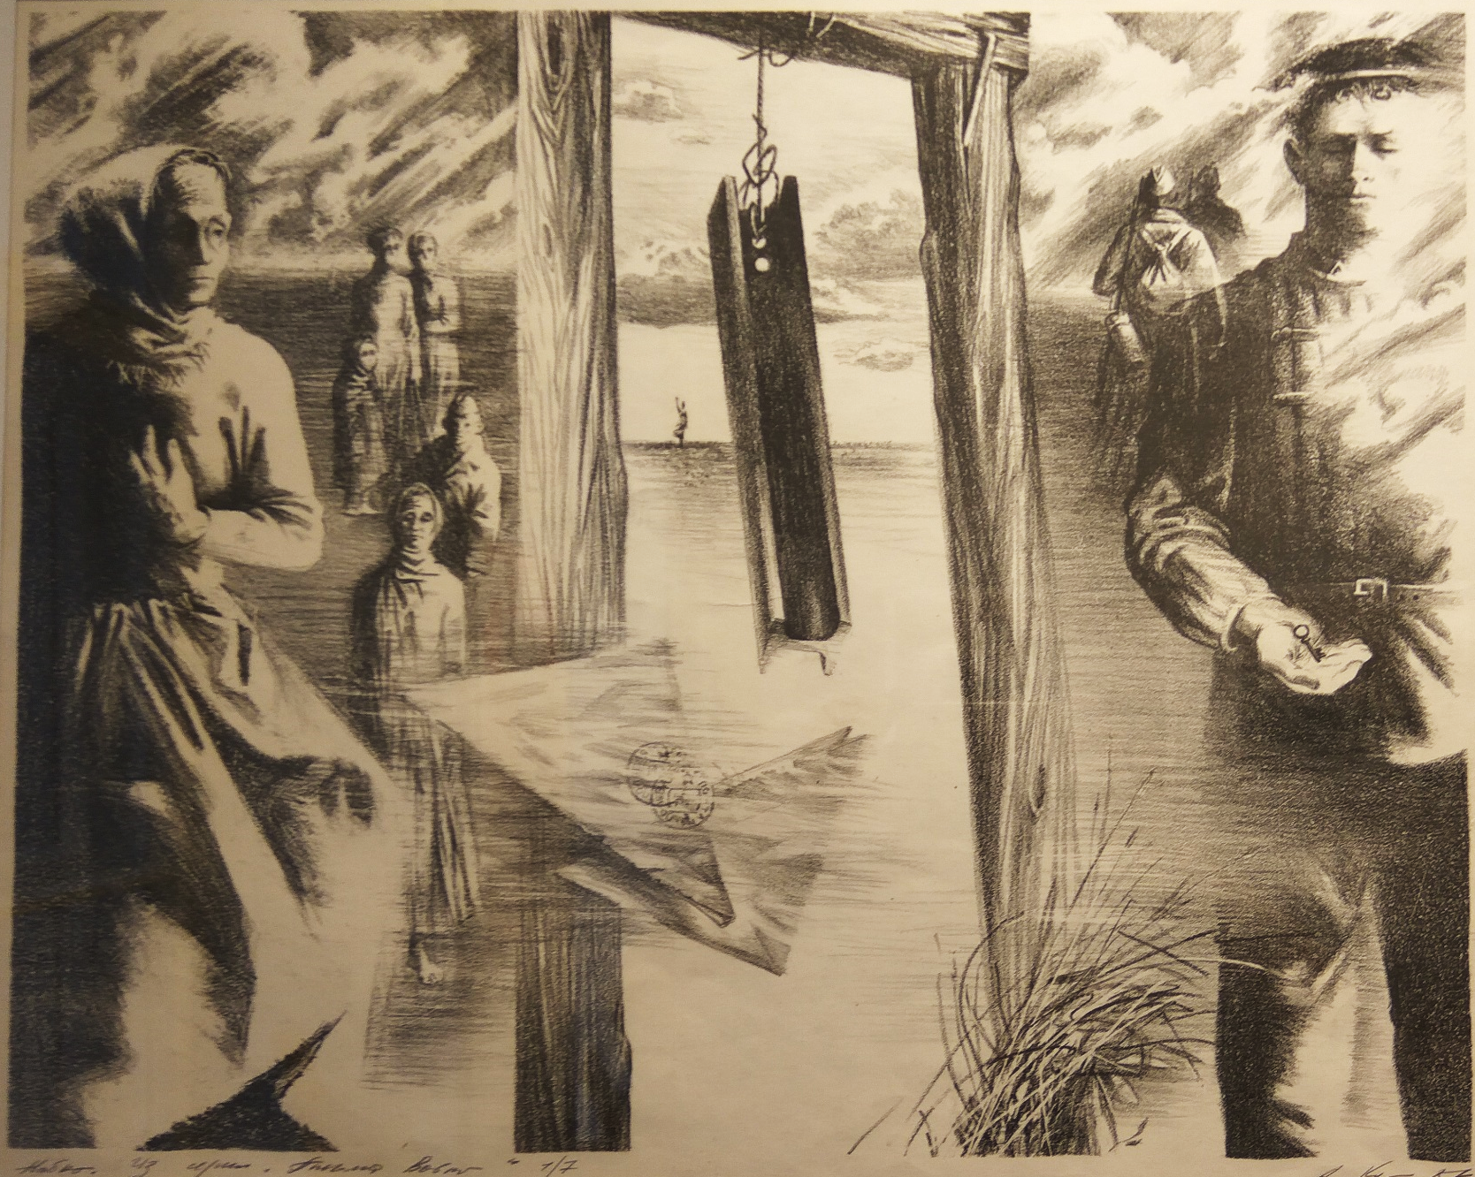
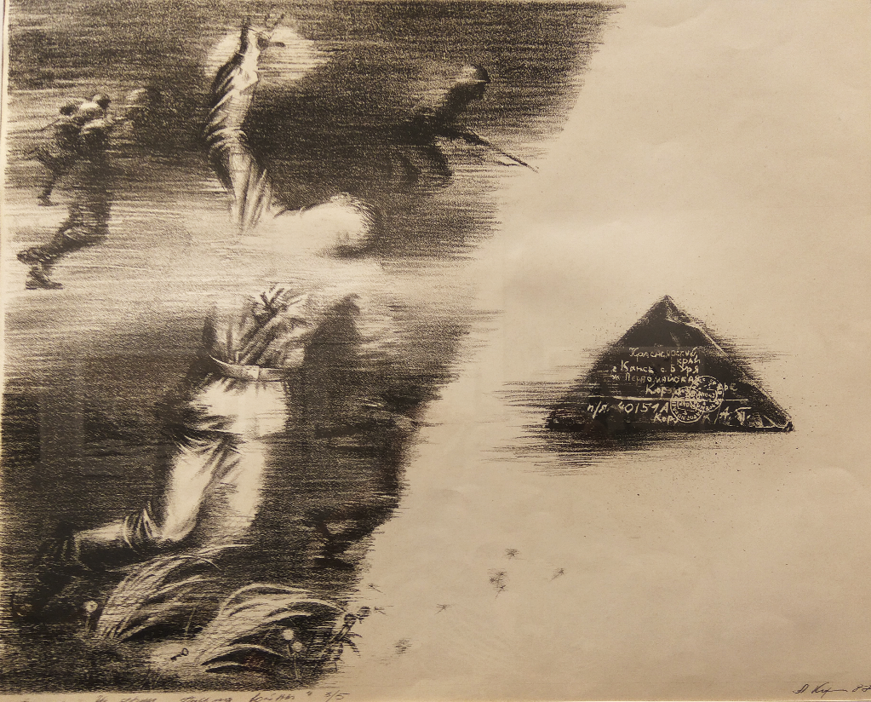
Познакомились с выставкой картин ленинградского художника ,
Андрея Корольчука, посвящённой родному городу.
Все картины наполнены символами, рассказывающими нам историю войны.
Вот самое начало войны.
Набат зовёт мужчин защищать Родину.
Люди уходят на фронт, думая,
что война скоро закончится,
и забирают с собой ключи от квартир…
А здесь, сраженный пулей, погибает молодой солдат..
Мы видим выпавший из руки ключик. Он не вернётся домой…

Slide 5
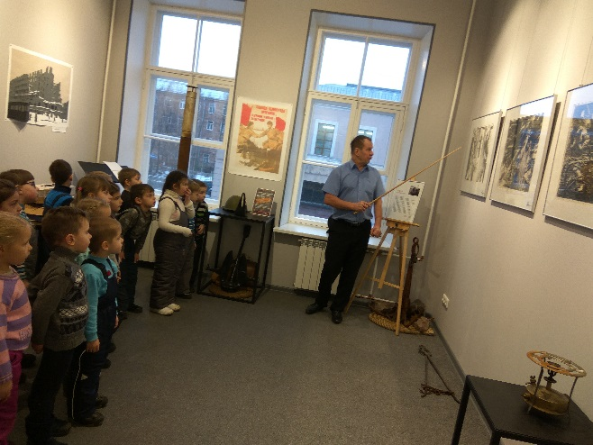
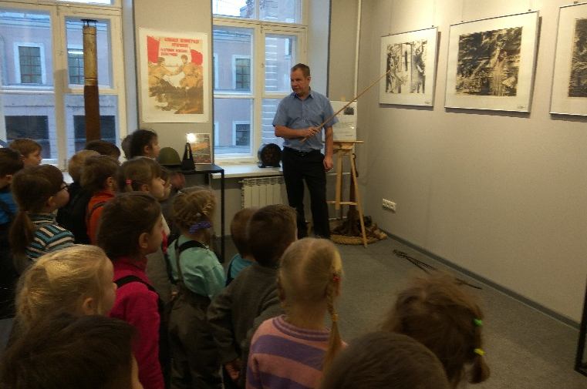
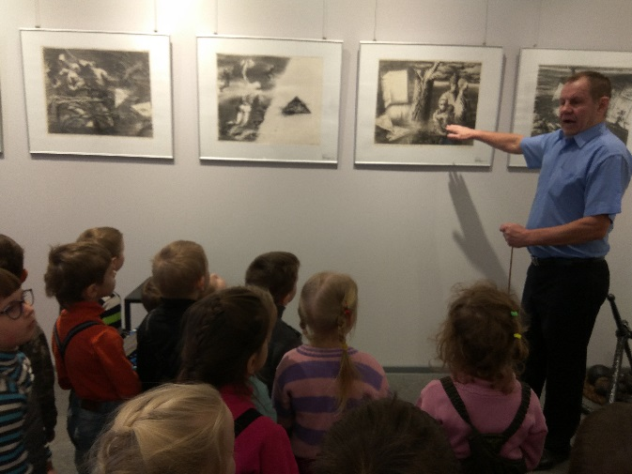
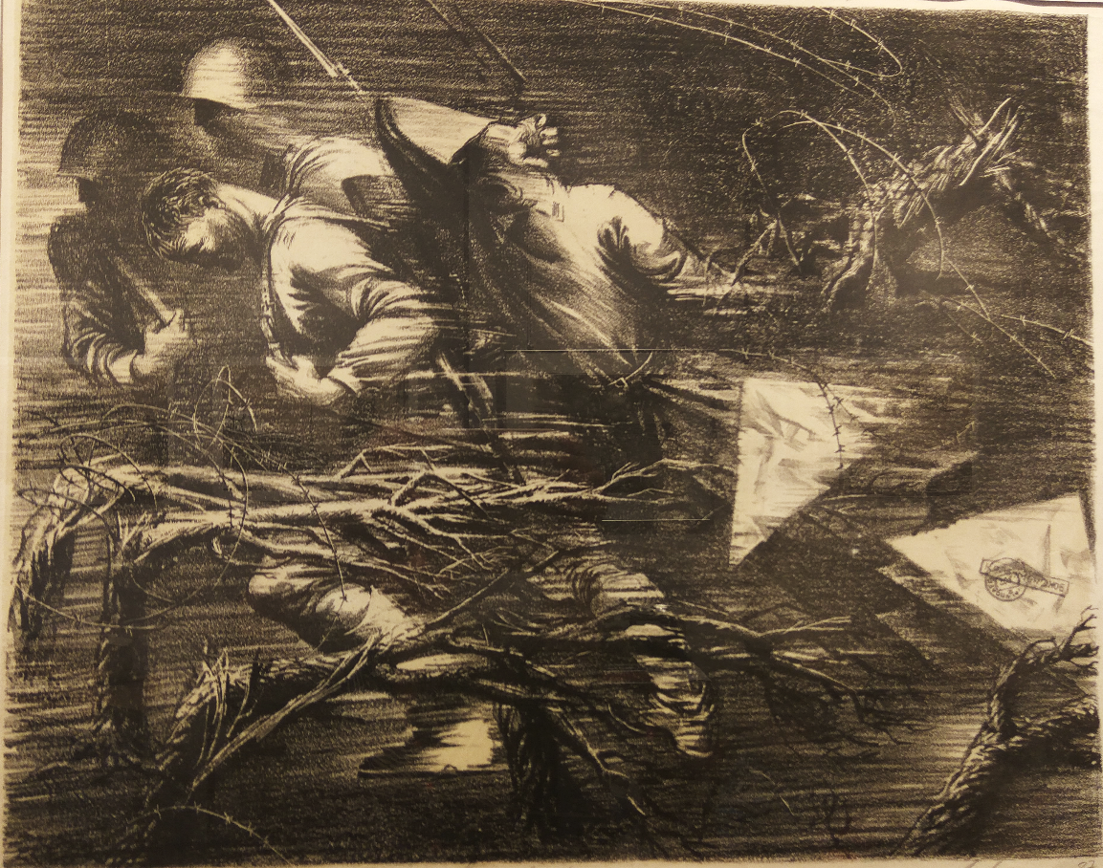
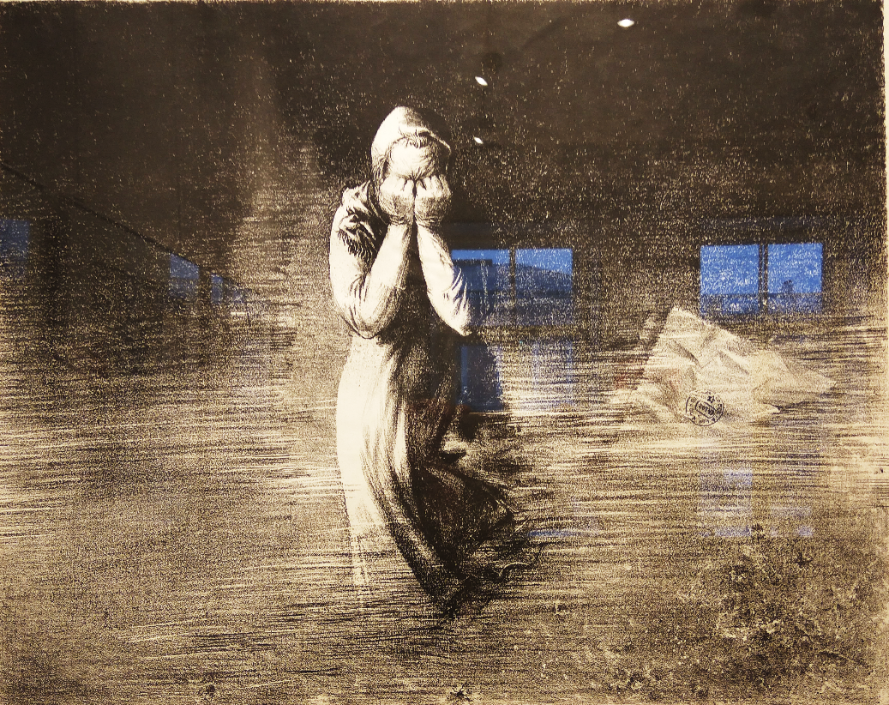
Как страшный ураган ломает молодые деревца,
так война ломает судьбы, забирает жизнь у людей.
Нет страшней материнских слёз, оплакивающих своих детей

Slide 6
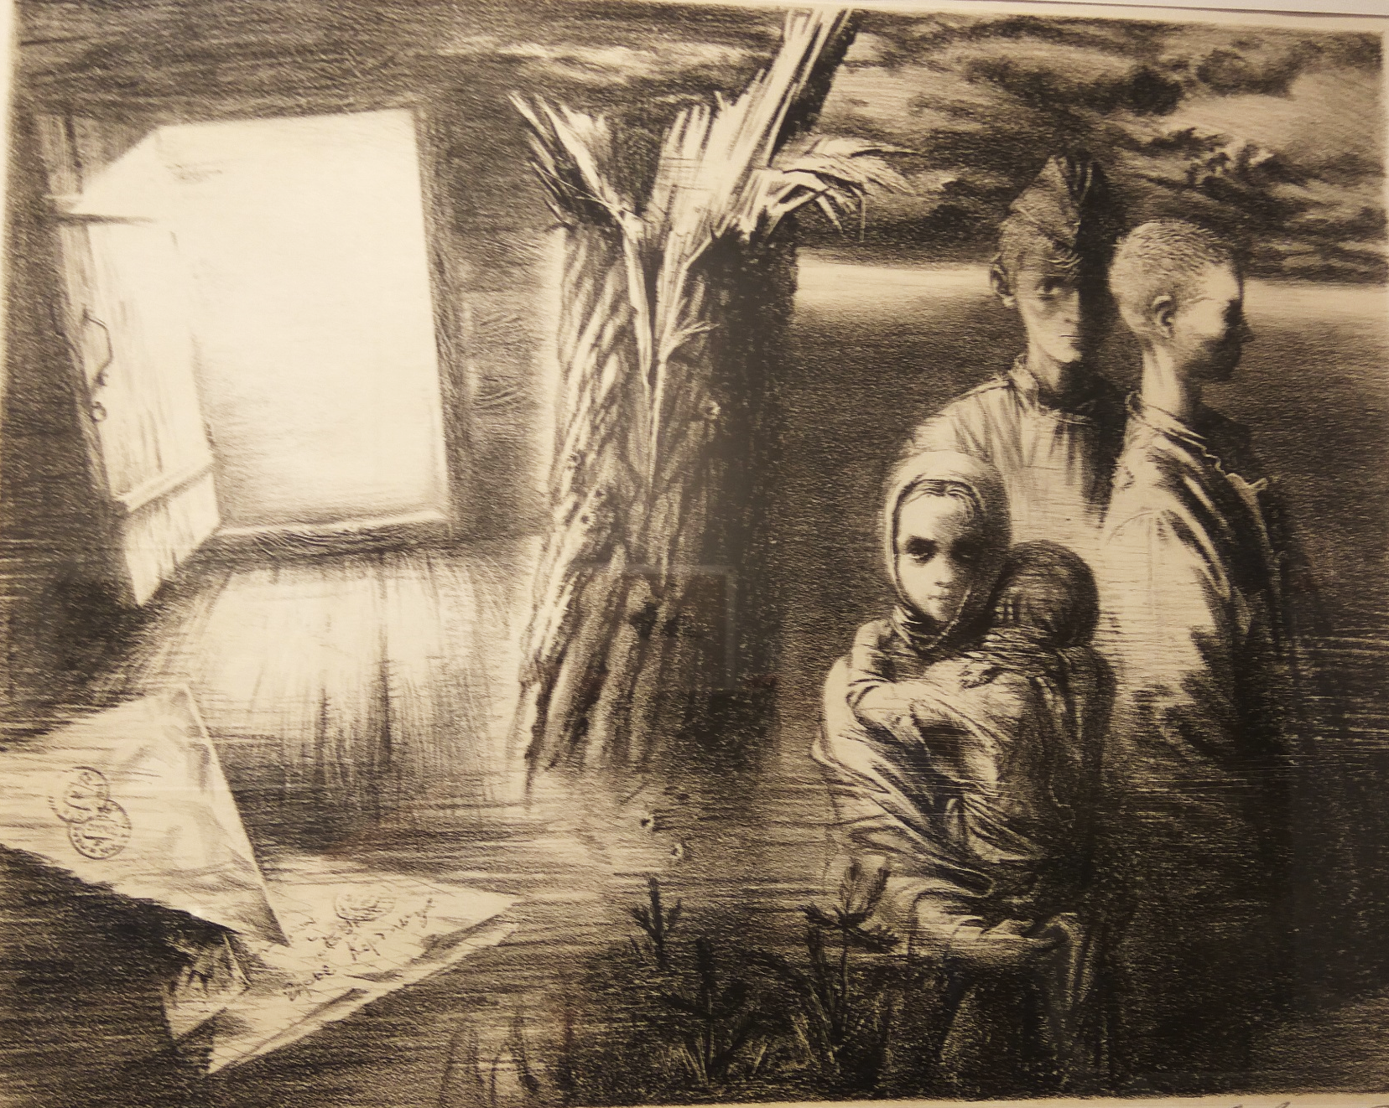
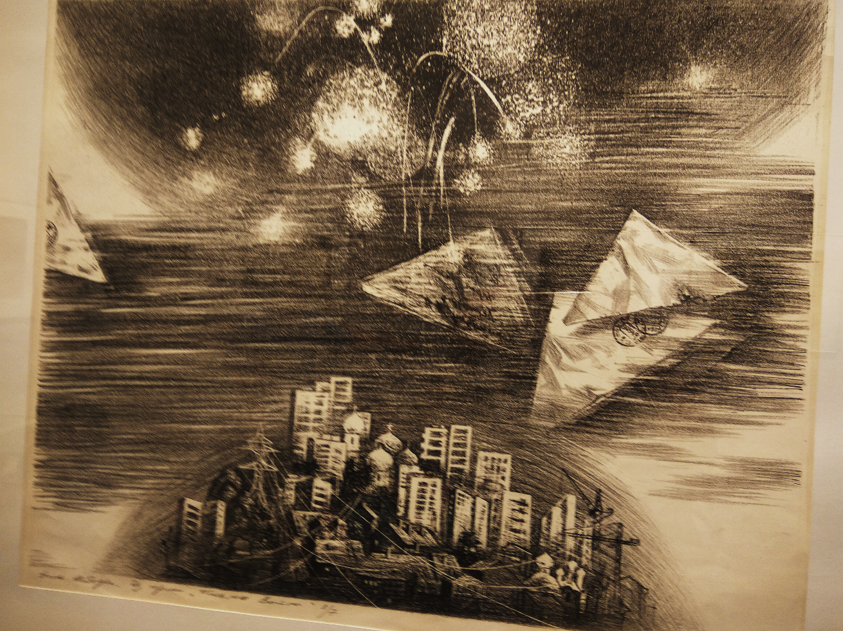
Через открытую дверь художник говорит нам о том,
что ушли воевать отцы и работать сутками матери…
Старшие дети, вмиг повзрослевшие, стали для малышей
матерями и отцами. Нарушилось мирное течение жизни.
Сломлено родовое дерево.
И вот прорвано кольцо блокады…
Город выжил, выстоял 900 дней и ночей…
Победа!

Slide 7
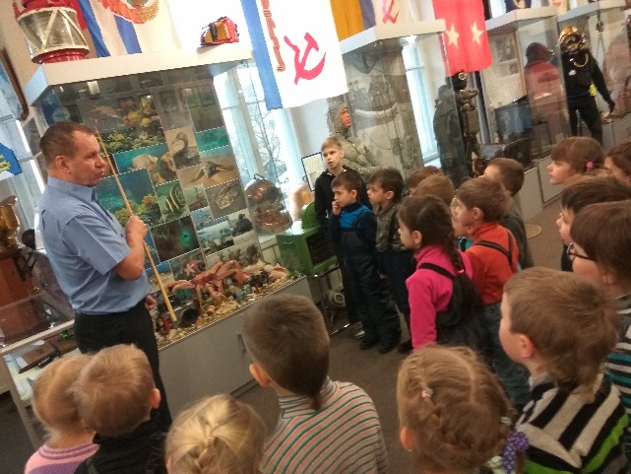
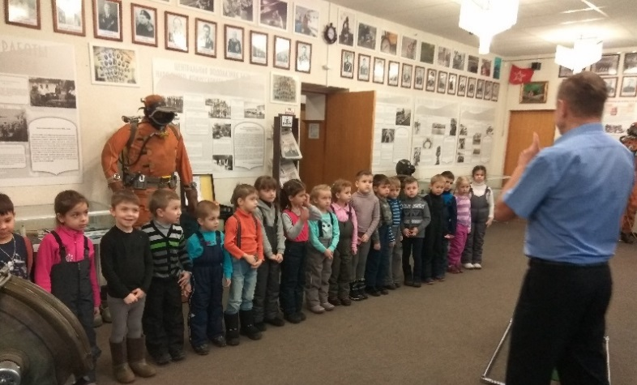
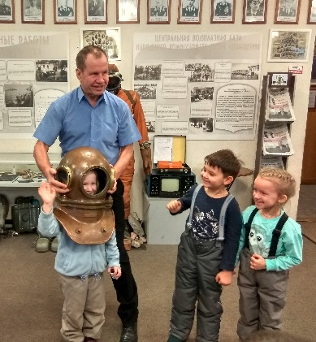
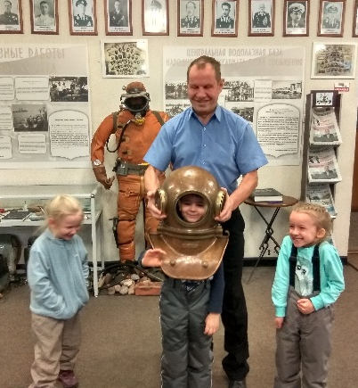
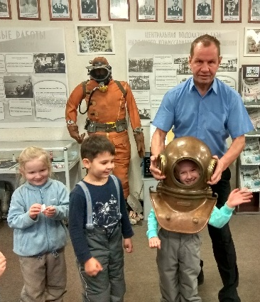
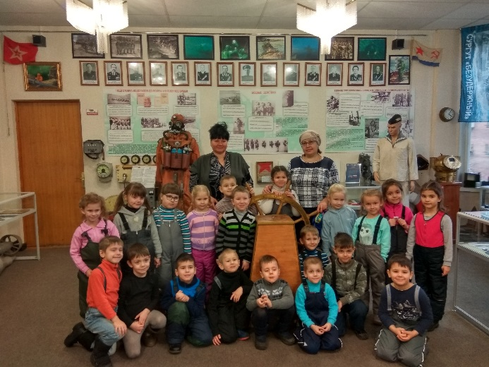
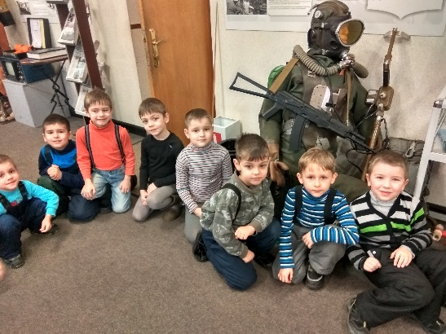
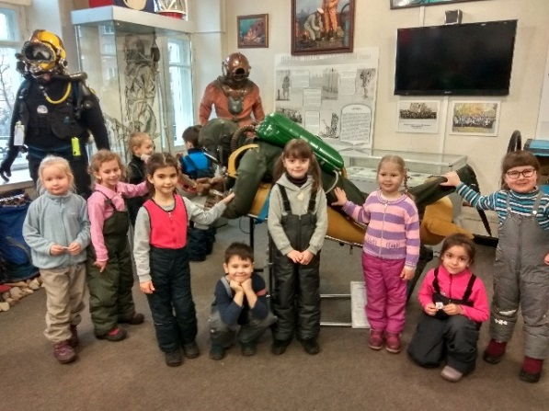
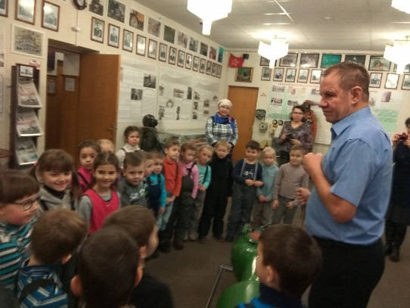
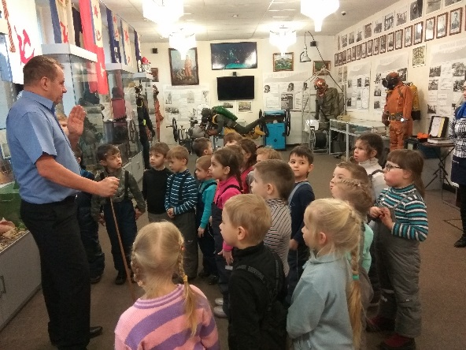
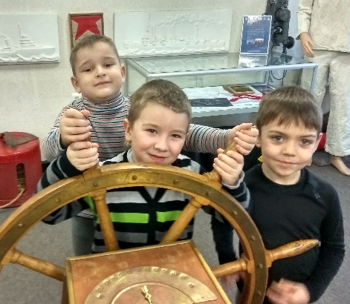
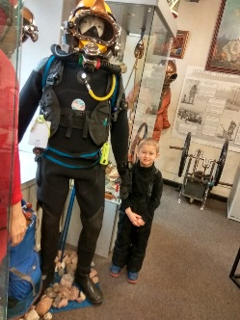
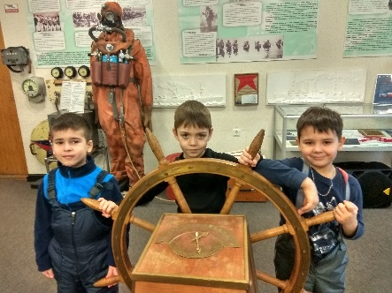
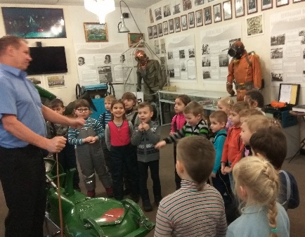
В конце экскурсии ребята соревновались
в игре на внимание «На суше, на море».
Вот наши победители!

Slide 8
Ещё раз говорим большое спасибо Шатрову Владимиру Ивановичу за интересную экскурсию!
Дети и воспитатели старшей группы детского сада №4.
Спасибо за внимание!

